Slide 2

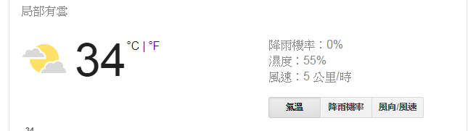
‧‧‧‧‧‧‧‧‧‧
監控植物、電力、水分資訊搭配今日天氣決定行動
Python爬蟲
LED
太陽能板
水槽
盆栽
感測裝置
Raspberry
+
Pi-juice hat

Slide 3
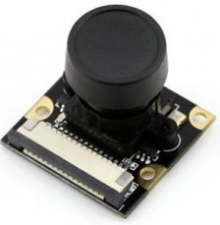
1
LED
3
太陽能板
盆栽
水槽
Raspberry
2
可拆

Slide 4
6 Watt

Slide 5
雲端
1.溫度
2.土壤濕度
3.電池剩餘電量
4.水槽水量
5.植物健康度
盆栽
Wifi
APP

Slide 6
起點
終點
室內
室外

